Slide 1
ASSEMBLEE GENERALE DU 25 AVRIL 2019
RAPPORT D’ ACTIVITE 2018

Slide 2
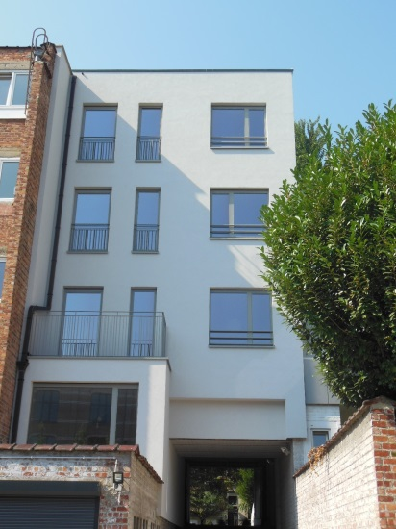
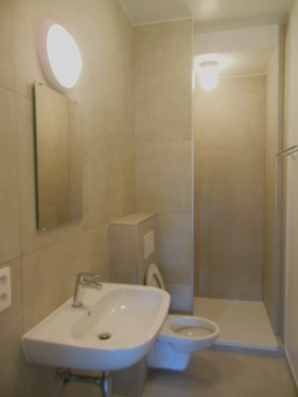
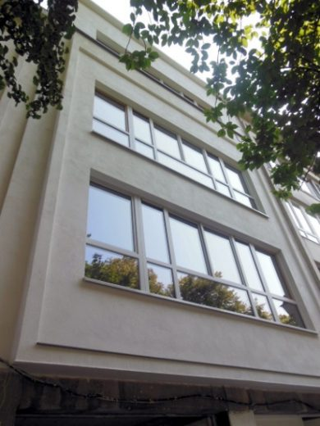
Inauguration 2018
avenue Huart Hamoir 124
Schaerbeek

Slide 3
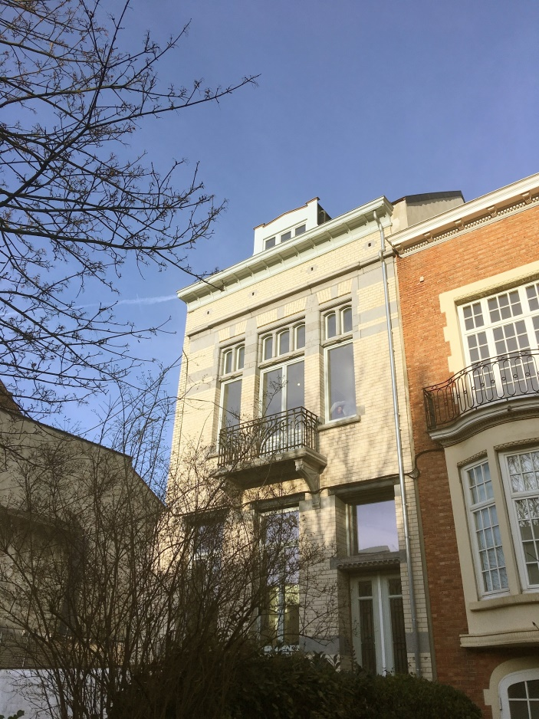
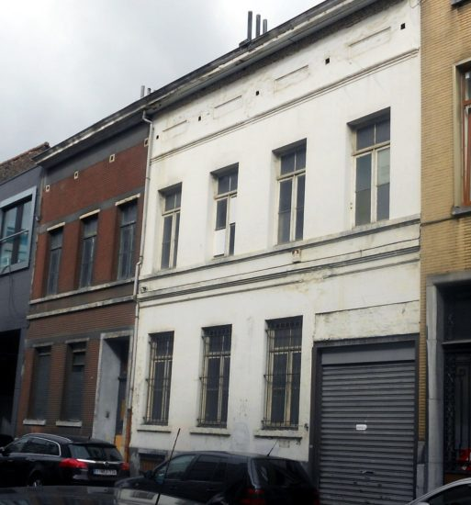
Projets en travaux
Réalisation 2019-2020
rue des Quatre-Vents 25-25b
Molenbeek
bld Van Haelen 54
Forest

Slide 4
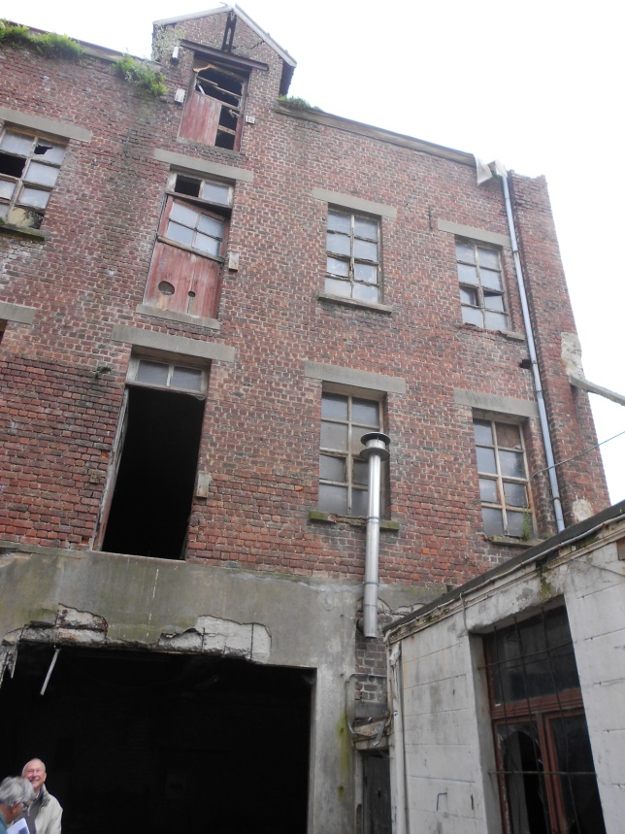
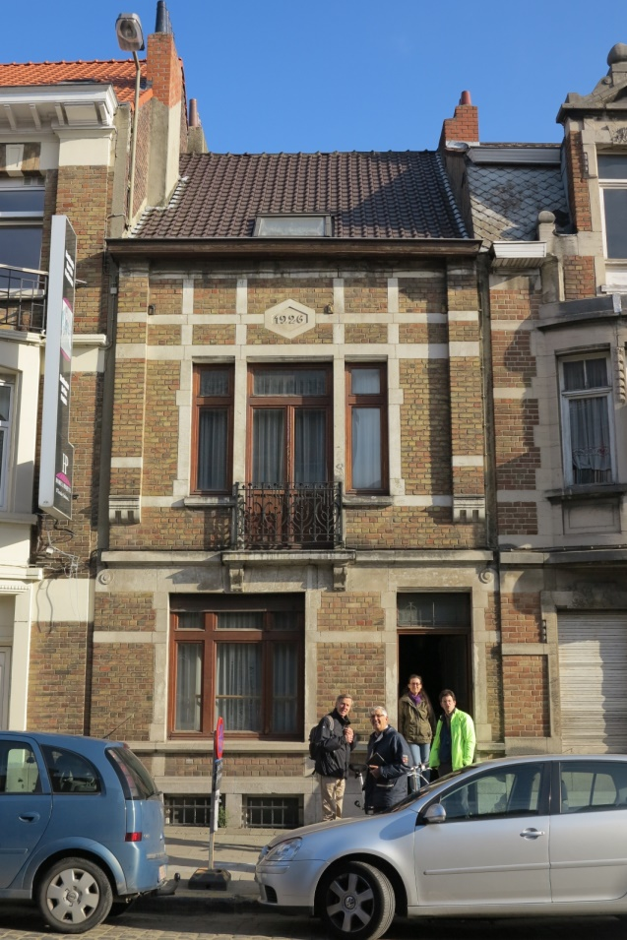
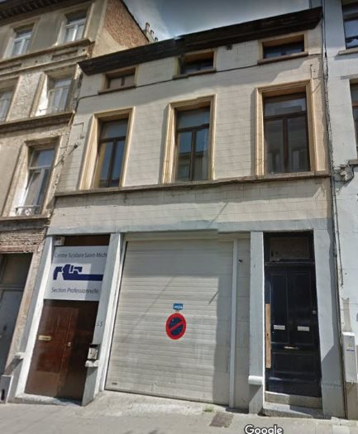
av. d’Itterbeek 175-177
Anderlecht
rue Dieudonné Lefèvre 47
Laeken
rue Godefroid de Bouillon 55
Saint-Josse-ten-Noode

Slide 6
en cours

Slide 7
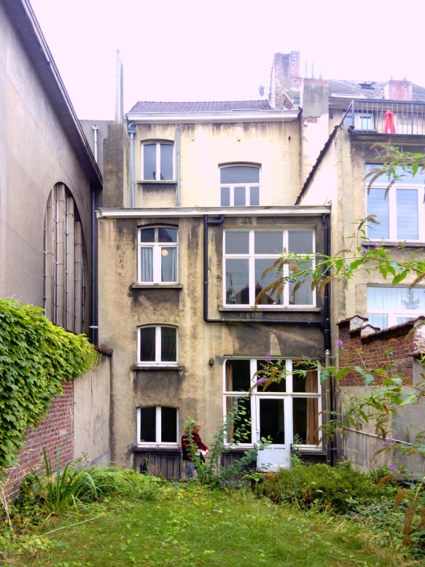
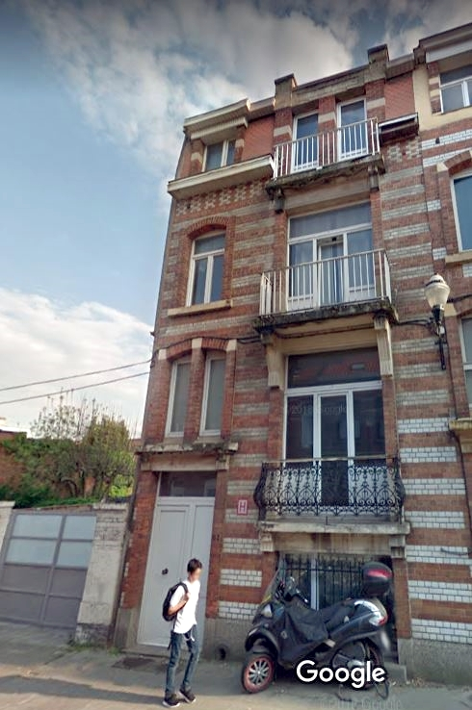
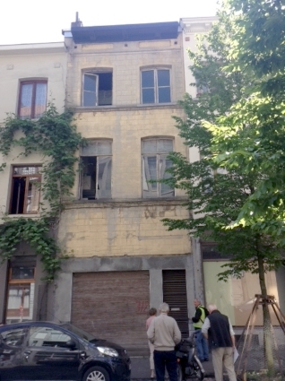
Projets conclus en 2018
av. Dailly 134
Schaerbeek
rue Bonaventure 61
Jette
rue Josaphat 312
Schaerbeek

Slide 8
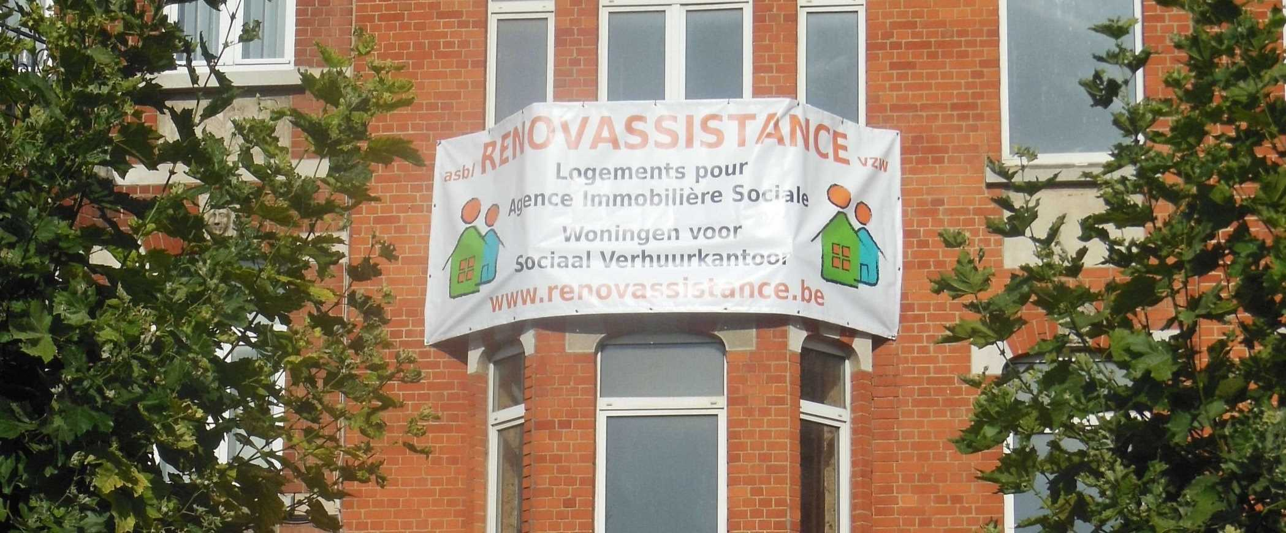
En prospection ou en négociation
2 projets à Schaerbeek - actes notariés à signer
Collaboration en négociation avec une importante société bruxelloise – 3 maisons
2 propositions déclinées

Slide 9
Gestion locative
Au 31-12-2018 – 110 logements dans le parc locatif de l’asbl :
● 108 logements gérés par l’AIS « Logement pour Tous » ;
● 1 maison gérée par l’AIS « Hector Denis » (Evere) ;
● 1 ensemble de 5 studios gérés par le Home Baudouin
En 2018 :
● 2 nouveaux mandats de gestion ( Logement pour Tous)
● 1 immeuble inauguré
● au 31/12 : 110 familles logées ( 399 personnes dont 250 enfants)
Revenus des ménages logés :
- travail = 18% - chômage = 38% - CPAS = 34% - autres = 10%

Slide 10
Réunions de locataires – Education au logement
➔ 2 réunions de locataires organisées en 2018
➔ 40 visites à domicile
➔ Projet 2019 : visite systématique au domicile des nouveaux locataires – remise et explications de la farde d’accueil

Slide 11
 | 2016 |  | 2017 |  | 2018
Ressources du ménage | Nbr | % | Nbr | % | Nbr | %
Travail | 16 | 16 | 19 | 18 | 20 | 18
Chômage | 39 | 39 | 40 | 38 | 39 | 35
CPAS revenu d'insertion | 32 | 32 | 36 | 34 | 36 | 33
Mutuelle | 5 | 5 | 5 | 5 | 5 | 5
Pension | 4 | 4 | 3 | 3 | 4 | 4
Allocation handicapé | 2 | 2 | 2 | 2 | 2 | 2
Autres | 1 | 1 | 1 | 1 | 4 | 4
Total | 99 | 100 | 106 | 100 | 110 | 100

Slide 12
 | 2016 |  | 2017 |  | 2018
Situation familiale | Nbr | % | Nbr | % | Nbr | %
Isolé | 20 | 20 | 20 | 19 | 15 | 14
Couple | 2 | 2 | 2 | 2 | 5 | 5
Fraterie | 2 | 2 | 2 | 2 | 1 | 1
Femme seule + enfant(s) | 39 | 39 | 44 | 42 | 48 | 44
Homme seul + enfant(s) | 7 | 7 | 8 | 8 | 8 | 7
Couple + enfant(s) | 29 | 29 | 30 | 28 | 33 | 30
Total | 99 | 100 | 106 | 100 | 110 | 100

Slide 13
 | ACTIF | 2.018 | 2.017
 | ACTIFS IMMOBILISES | 6.799.718 | 6.465.128
22 | Immeubles en usufruit | 161.616 | 187.584
26 | Immobilisations dans les rénovations | 6.638.102 | 6.277.545
260xx0 | Investissements | 12.616.232 | 11.767.959
260xx9 | Amortissements | -5.978.129 | -5.490.414
 | ACTIFS CIRCULANTS | 3.409.316 | 2.767.739
29 | Créances à + 1an | 239.960 | 189.120
40/41 | Créances à - 1an | 686.273 | 753.942
400000 | Clients | 425 | 160
400100 | Fournisseur débiteur | 155 | 0
415070 | Participation propriétaire Anethan | 11.000 | 11.000
415080 | Participation propriétaire Lefevre | 2.760 | 0
415100 | Primes rénovation à recevoir | 158.255 | 103.607
415110 | Primes façade à recevoir | 14.587 | 20.849
415130 | Participation propriétaire à recevoir | 383.334 | 253.334
415140 | Subside Région Bxl Capitale à recevoir | 78.940 | 129.826
415200 | Primes énergie à recevoir | 2 | 54.352
415300 | Don Nif à recevoir | 28.000 | 47.000
415320 | Fonds Generet à recevoir | 0 | 125.000
415400 | Legs à recevoir | 5.000 | 5.000
416100 | Précompte immobilier à récupérer | 3.815 | 3.815
50/53 | Placements de trésorerie | 2.409.314 | 1.676.601
54-58 | Valeurs disponibles | 70.042 | 143.234
490/1 | Cptes régularisation – charges à reporter | 3.727 | 4.842
 | Total ACTIF | 10.209.034 | 9.232.867

Slide 14
2017 - Actif

Slide 15
 | PASSIF | 2.018 | 2.017
10/15 | Fonds Social | 4.349.524 | 3.894.658
10 | Fonds associatifs | 230.764 | 230.764
13 | Fonds affectés | 344.157 | 313.386
14 | Résultat reporté | 450.674 | 410.106
15 | Primes et subsides | 3.323.929 | 2.940.402
151000 | Primes et participations propriétaires | 5.133.838 | 4.677.035
151009 | Amortissements primes et part. prop. | -2.190.509 | -2.017.233
152000 | Subsides projets futurs | 380.600 | 280.600
17 | Dettes >1an | 3.456.376 | 3.759.904
174 | Emprunts particuliers (prêts) | 5.166.650 | 4.780.850
174999 | dont : emprunt reconduits pour 1 an | -2.357.295 | -1.547.441
179100 | Provision pour index à payer | 607.830 | 493.844
179101 | Provision précompte sur index | 39.190 | 32.651
42-48 | Dettes <1an | 2.400.734 | 1.575.505
42 | Dettes > 1an échéants dans l'année | 2.357.295 | 1.547.442
44 | Fournisseurs | 21.628 | 6.132
45 | Impôts et taxes à payer | 21.811 | 21.931
48 | Autres dettes | 0 | 0
49 | Comptes de régularisation | 2.400 | 2.800
 | Total PASSIF | 10.209.034 | 9.232.867

Slide 16
2018 - Passif

Slide 17
 | Charges | budget 2018 | 2.018 | budget 2019
61 | Services et biens divers | 267.870 | 201.292 | 286.630
610 | Frais des immeubles | 249.100 | 179.199 | 272.930
610.000 | Loyers et charges (payés aux prop.) | 51.000 | 49.930 | 49.930
610.001 | Loyer du bureau | 2.100 | 1.976 | 2.500
610.002 | Charges du bureau | 1.000 | 878 | 1.000
610.200 | Entretien immeubles | 156.000 | 72.774 | 175.000
610.203 | Frais d’occupation Van Haelen | 0 | 5.517 | 0
610.204 | Frais d’occupation Dekens | 2.000 | 5.349 | 2.500
610.205 | Frais d’occupation G de B | 3.000 | 5.907 | 1.000
610.205 | Frais d’occupation Dailly | 0 | 1.192 | 6.000
610.300 | Assurances immeubles | 29.000 | 31.122 | 33.000
610.400 | Précomptes immobiliers | 5.000 | 4.555 | 2.000
612 | Frais de bureau | 3.720 | 2.704 | 4.800
613 | Promotion, publicité | 7.150 | 11.997 | 1.000
614 | Cotisations, documents, formations | 300 | 80 | 300
615 | Honoraires | 3.200 | 3.146 | 3.200
616 | Autres frais généraux | 4.400 | 4.167 | 4.400
63 | Amortissements | 516.000 | 579.186 | 616.000
64 | Autres charges d'exploitation | 2.600 | 2.667 | 0
65 | Charges financières | 101.020 | 126.315 | 128.100
66 | Charges exceptionnelles | 0 | 0 | 0
69 | résultat positif et transfert à prov. entretiens | 38.450 | 71.339 | 32.000
 | Total des charges | 925.940 | 980.799 | 1.062.730

Slide 18
2018 - Charges

Slide 19
 | Produits | budget 2018 | 2.018 | budget 2019
70 | Chiffre d'affaire | 723.000 | 746.154 | 762.072
701.010 | Mandats de gestion LpT | 696.200 | 704.756 | 747.472
701.020 | Rbt assurances ou charges | 5.400 | 6.443 | 6.400
701.030 | Rbt partiel PRI | 2.300 | 1.613 | 1.600
702.000 | Loyer hors mandat LpT | 11.300 | 11.601 | 0
702.040 | Dekens prov. frais occupation | 3.000 | 3.000 | 1.500
702.050 | Godefroid prov frais occup. | 3.600 | 7.900 | 600
702.060 | Dailly prov frais occupation | 0 | 1.600 | 3.000
702.070 | Bonav. prov frais occupation | 0 | 300 | 1.500
703.000 | Charges remboursées | 1.200 | 0 | 0
704.000 | 30 ans - ventes | 0 | 8.940 | 0
73 | Dons, legs et subsides | 202.340 | 234.153 | 252.000
733.100 | Entré événement 30 ans | 1500 | 0 | 0
732-734 | Dons et legs | 30.500 | 35.350 | 30.000
736 | Primes et autres | 170.340 | 198.803 | 222.000
74 | Autres produits d'exploitation | 0 | 0 | 0
75 | Produits financiers | 100 | 493 | 100
76 | Produit exceptionnel | 0 | 0 | 0
79 | Résultat négatif | 0 | 0 | 48.558
 | Total des produits | 925.440 | 980.799 | 1.062.730

Slide 20
2018 - Produits

Slide 21
Budget comptable = estimer le résultat 2019 qui dépend
➔ de situations connues ( ex : amortissements)
➔ de réalités connues pondérées par des estimations ( ex : loyers, assurances,…)
➔ des années précédentes ( ex : frais de fonctionnement)
➔ de postes aléatoires basés sur la prudence ( ex : frais d’entretien )
De petites variations peuvent parfois engendrer des différences importantes
Budget de trésorerie
➔ Le budget établi pour 2019 montre que la trésorerie est suffisante pour couvrir les dépenses prévues dans les mois à venir
➔ Une projection à quatre ans, qui est revue semestriellement , indique que les projets actuellement acceptés peuvent être réalisés sans emprunt extérieur

Slide 23
Relations extérieures
F’IN COMMON
Home Sweet Coop
scrls

Slide 24
Visibilité
Nouveau site web
Page facebook
Brochure 30 ans
Organisation - Réalisations
Fonctionnement du conseil d’administration
Etoffement et rajeunissement de l’équipe
Journée de réflexion
Redéfinition des fonctions et redistribution des tâches
Nouveau président
Organisation des 30 ans

Slide 25
Conseil d’administration – échéance des mandats
NOM | AG 2019 | AG 2020
Billiet Michel* | échéance
Cassiers Bernard, trésorier et administrateur délégué* | échéance
Cuylits Philippe, président* | échéance
Defawe Paul* | échéance
Etienne Philippe |  | échéance
Jacques de Dixmude Philippe | ne se représente pas
Seghin Isabelle* | échéance
Louveaux Françoise * | nouveau mandat
Roose Stéphanie * | nouveau mandat
Simons-Waucquez Eliane , secrétaire |  | échéance
Waucquez Emmanuel |  | échéance
* Ces administratrices et administrateurs se présentent à vos suffrages (mandat de 2 ans)

Slide 26
Commissaire aux comptes
Le commissaire aux comptes, la s.c.r.l. FCG, rue de Jausse 49 à 5100 Naninne, représentée par Olivier Ronsmans, a été désigné par l’assemblée générale de 2018 pour un mandat de trois ans qui viendra à échéance à l’assemblée générale de 2021.
Approbation
Les rapport annuel, comptes, bilan, budget comptable et budget de trésorerie sont soumis à l’approbation de l’Assemblée Générale.
Il est également proposé à l’Assemblée de donner décharges aux administrateurs et commissaire.

Slide 27
Les nombreux projets en cours ne sont possibles qu’avec l’aide de propriétaires, prêteurs, donateurs et institutions qui sont convaincus de l’importance de la création de logements de qualité pour lutter contre l’exclusion sociale.
Un chaleureux merci à toutes et tous de croire à l’action de Renovassistance et de la soutenir

